Slide 1
投教课——
风口解读之GB300
2025 .01.09
主讲老师
梁洁云
执业编号
A1120619060027
Notes:
补充讲讲上能电气

Slide 2
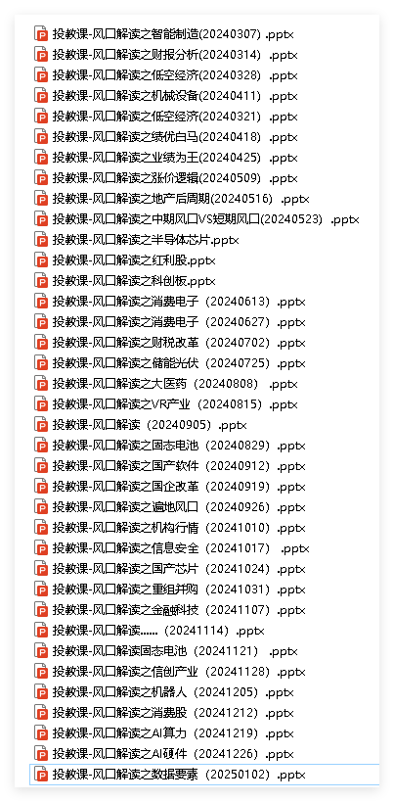
市场风口
英伟达新一代GB300芯片将于2025年发布

Slide 3
风口解读

Slide 4
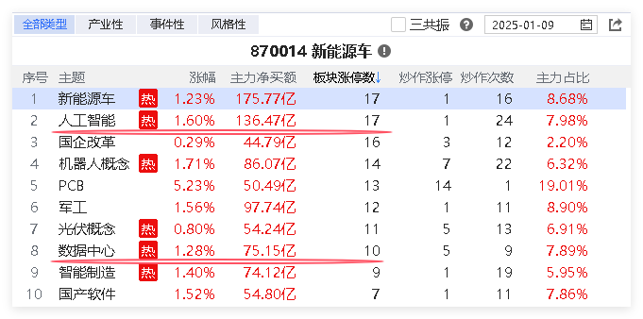
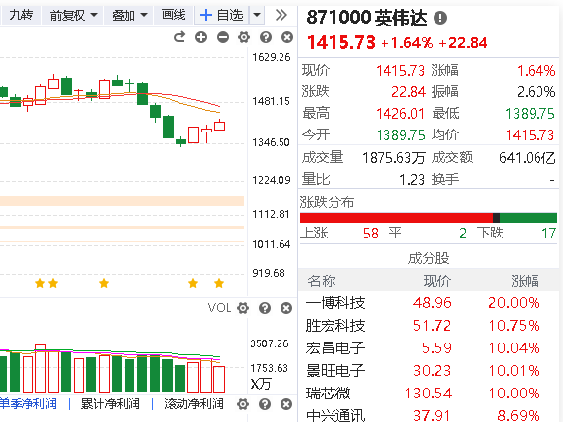
市场风口
GB300服务器或于Q2发布 兼顾端侧及基础硬件

Slide 5
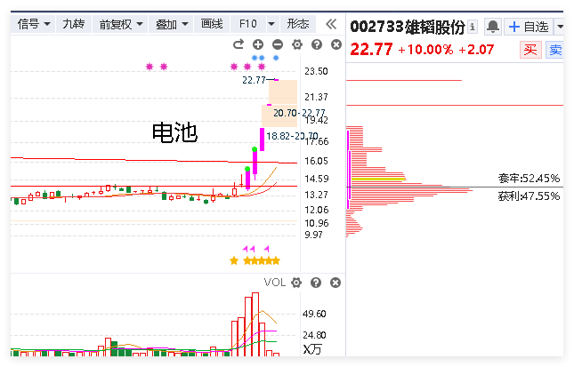
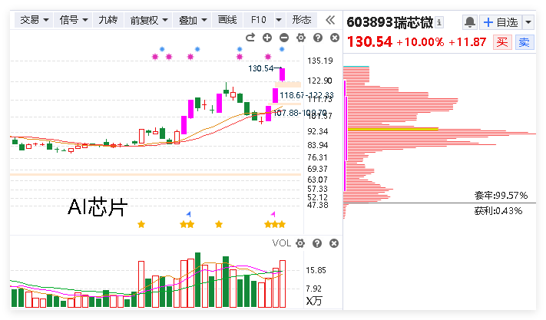
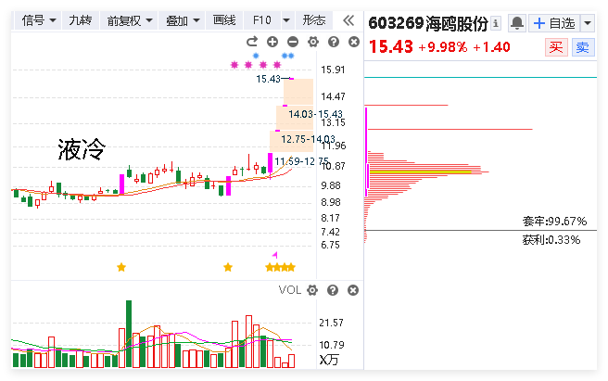
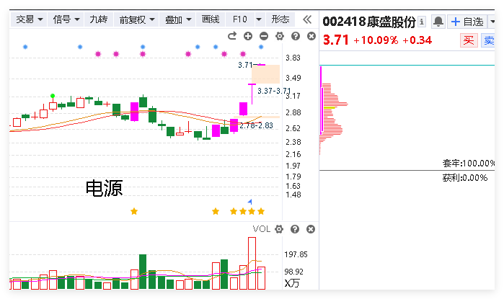
龙头和跟风

Slide 6
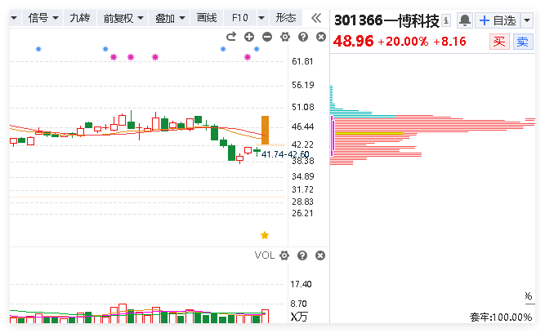
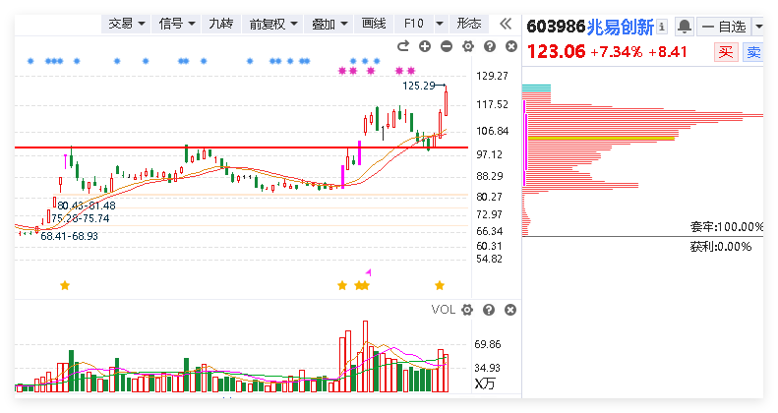
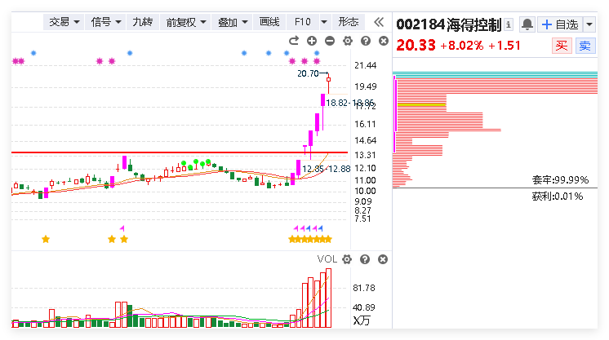
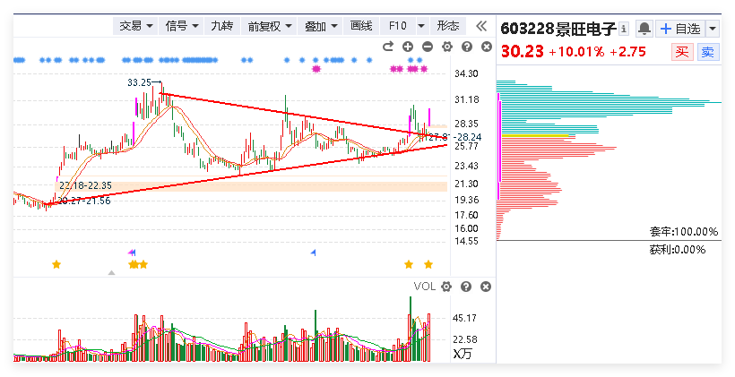
龙头和跟风

Slide 7
风口逻辑
Notes:
光伏行业加速出清低效产能

Slide 8
英伟达GB300或将3月发布
站在2025年的起点，全球科技市场无疑正在经历一场前所未有的革新。而在这场革命的中心，“全球AI风向标”英伟达（NVIDIA）再一次引发了市场的关注。
在北京时间1月7日举行的CES开幕演讲中，英伟达CEO黄仁勋宣布发布全新GeForce RTX 50系列Blackwell架构GPU，性能是上一代Ada的三倍。还表示Blackwell已全面投产。
此前，浙商证券发布了一份关于英伟达(NVDA.US)的研报，透露了该公司计划在2025年3月的GTC大会上揭晓其最新的GB300产品线。GB300作为新一代AI芯片，单卡计算性能提升了1.5倍。
浙商证券发布研报称，英伟达(NVDA.US)或将于2025年3月的GTC大会揭露GB300产品线，Semianalysis预计GB300将在GB200推出的6个月后面世。GB200于24Q4少量发货，25Q1逐季放量，预计GB300的芯片出货时间在25年年中，芯片版本更新迭代的速度加快。同时，GB300或将成为Blackwell系列的主力产品。

Slide 9
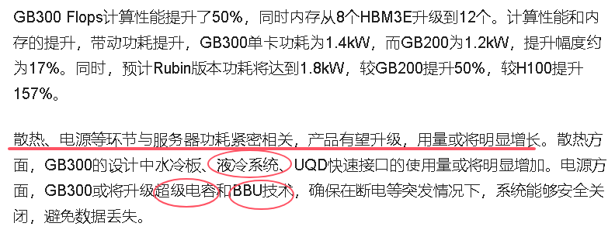
计算性能+50%，功耗+17%
升级1：计算性能+50%，功耗+17%，利好液冷、电源

Slide 10
光模块由800G升级为新一代1.6T
升级2：网卡从CX7升级至CX8，1.6T光模块成标配
升级3：强化模块化设计思路，有望引入更多供应商

Slide 11
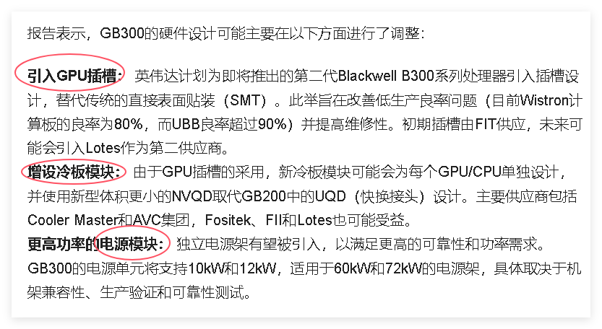
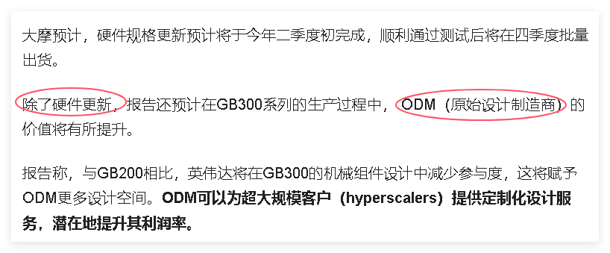
GB300在硬件设计上有关键变动
升级4：摩根士丹利分析师Sharon Shih、Howard Kao等在1月6日发布的研报中表示，英伟达下一代AI GPU GB300可能出现关键硬件规格变化，预计将于今年四季度开始出货。

Slide 12
GB300升级带来的投资机会
算力产业链
1、光模块：新易盛、中际旭创、天孚通信、太辰光、东田微、光迅科技等
2、散热：百亿液冷市场——英维克、申菱环境、东阳光、高澜股份、中兴通讯等
3、电源：麦格米特、蔚蓝理性、科华数据等
4、铜连接：沃尔核材、兆龙互连、神宇股份等
5、PCB：沪电股份、胜宏科技、生益电子等
6、交换机：紫光股份、中兴通讯、锐捷网络、盛科通信等
7、AI芯片：兆易创新、瑞芯微

Slide 13
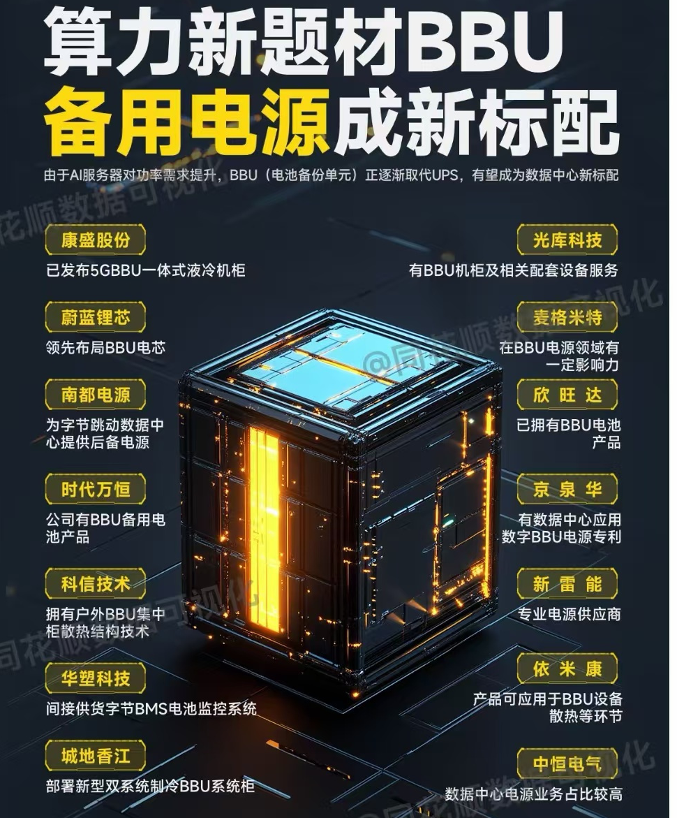
算力产业分支介绍

Slide 14
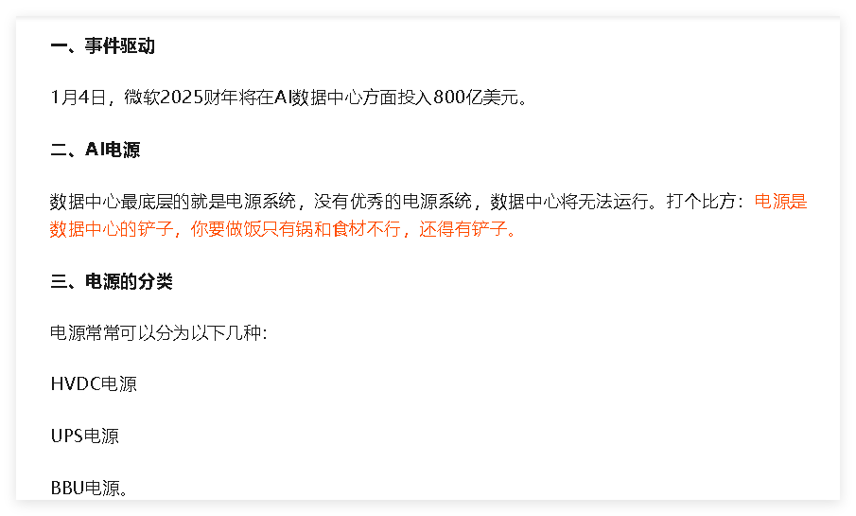
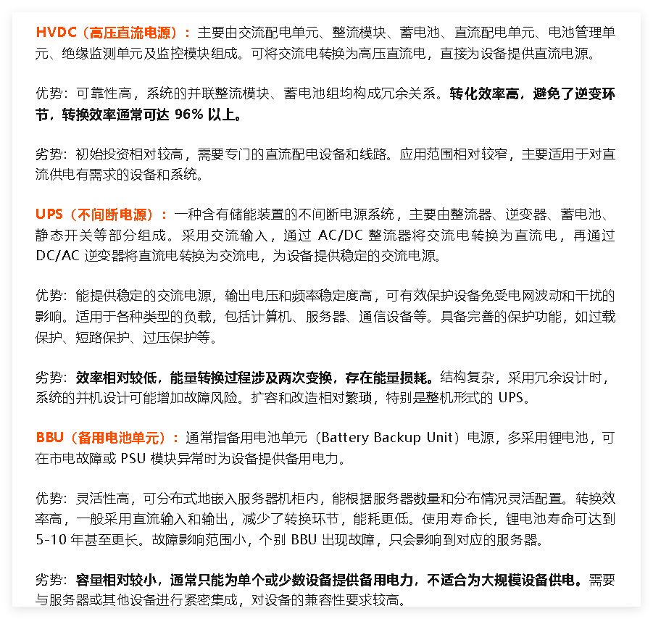
BBU电源介绍

Slide 15
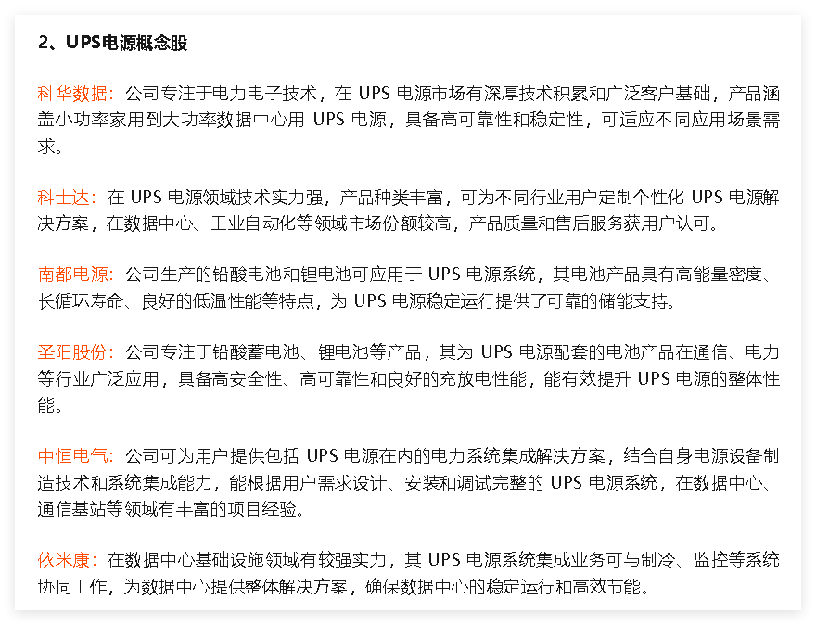
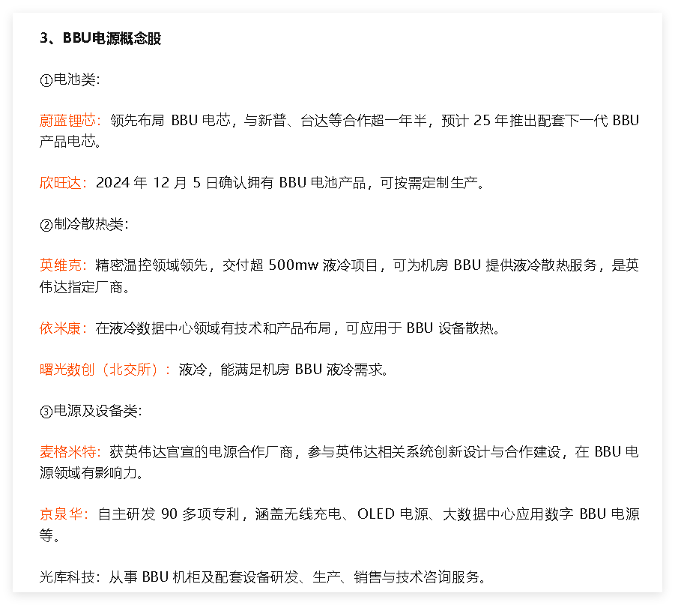
BBU电源概念股

Slide 16
风口选股
Notes:
光伏行业加速出清低效产能

Slide 17
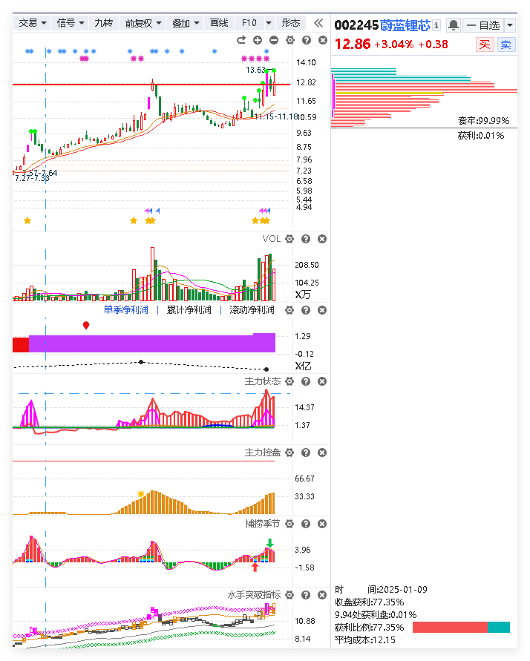
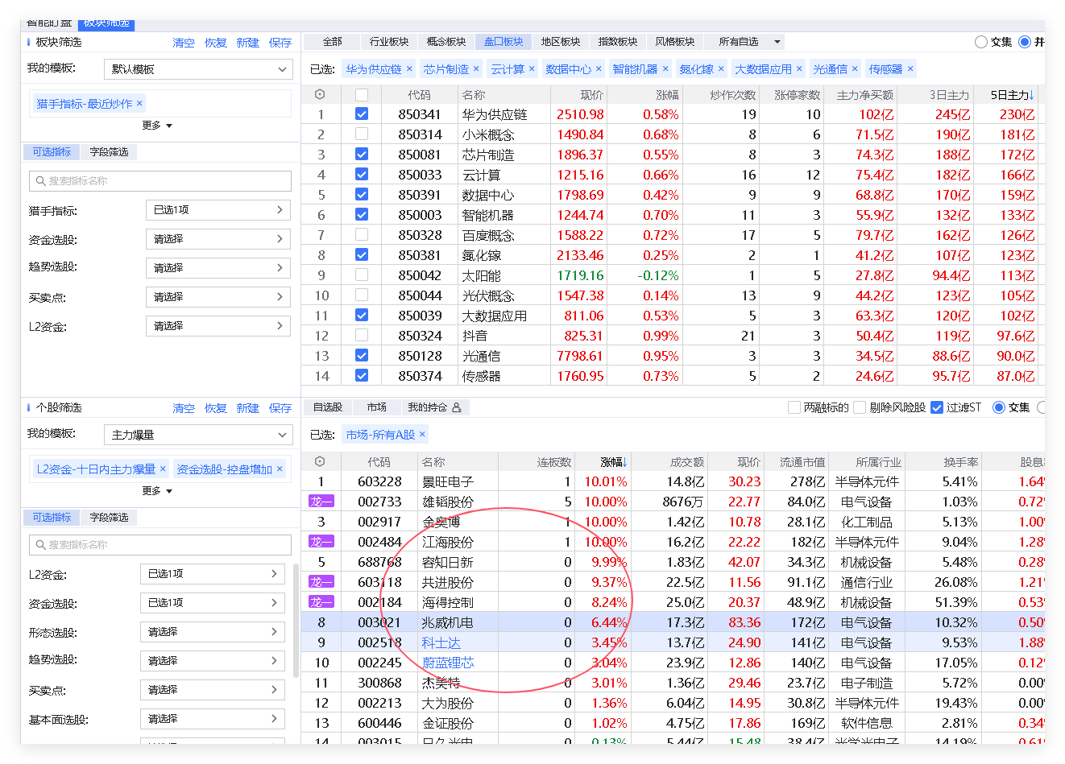
风口爆量回档

Slide 18
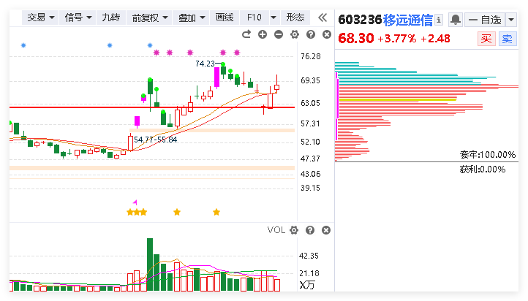
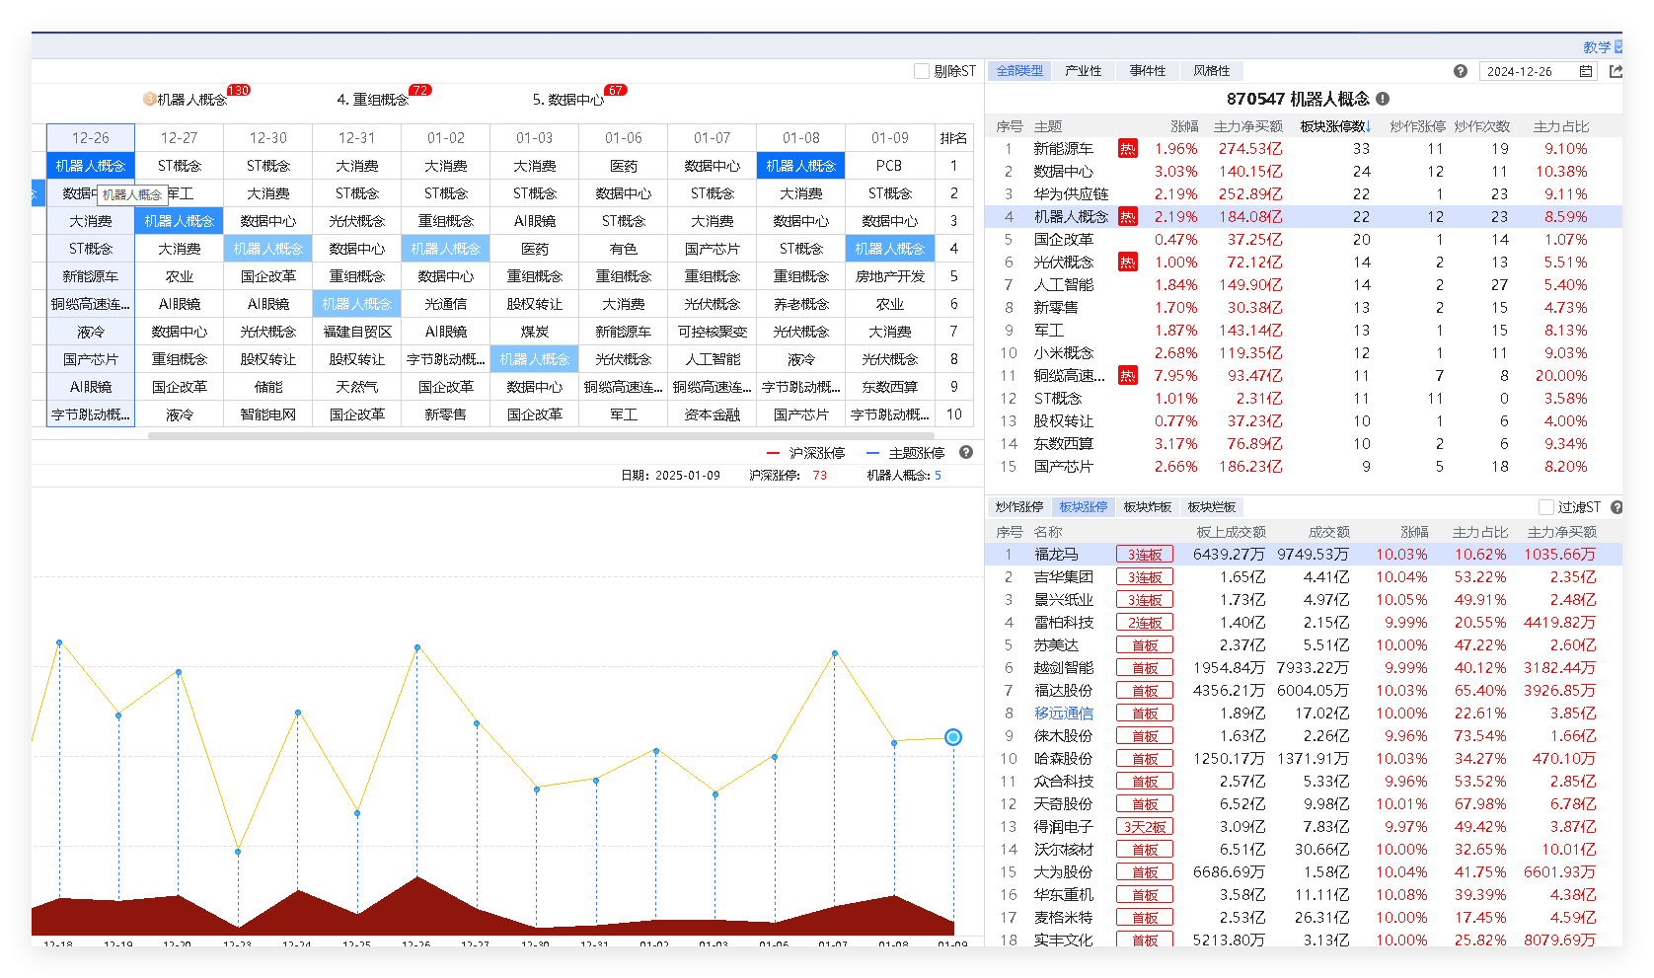
风口首版回档

Slide 19
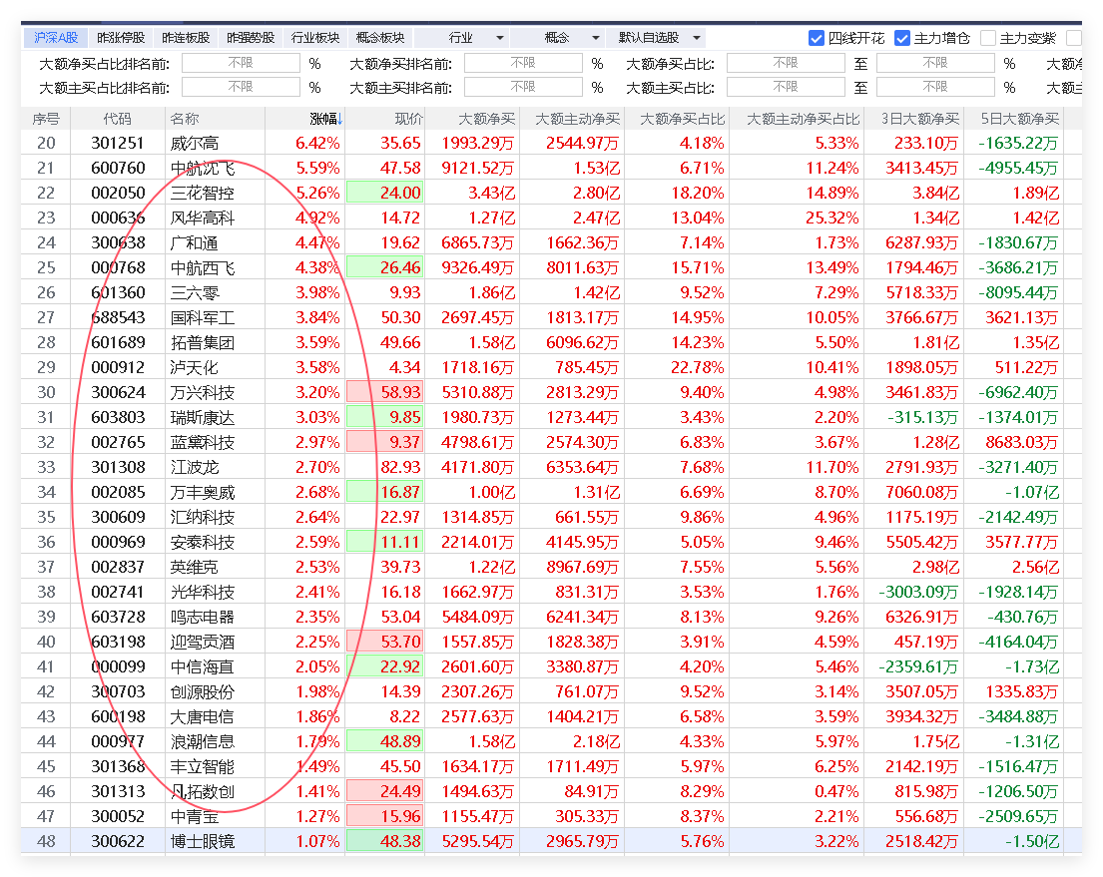
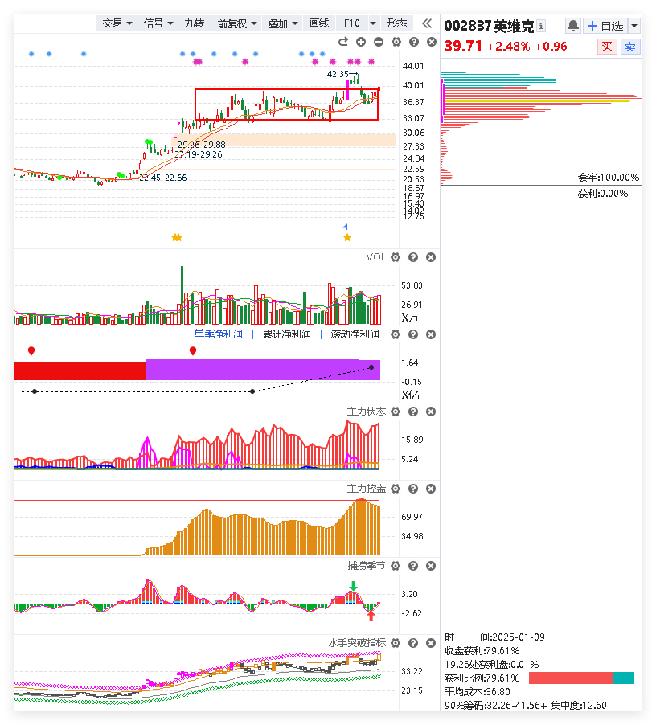
分时异动选股

